Slide 1
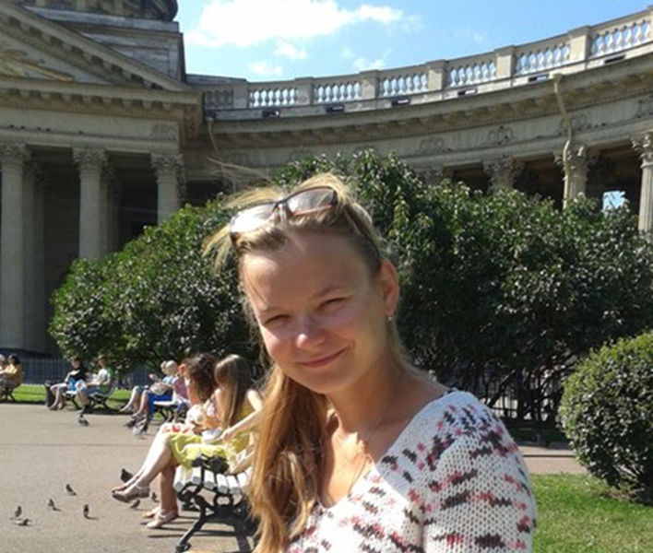
Миронова Виктория Валентиновна, учитель истории, обществознания МОУ Ермаковской СОШ Любимского района

Slide 2
Девиз: Цель творчества - самоотдача
Жизненное кредо:
Но быть живым, живым и только. Живым и только до конца…
Мечты, стремления
Все время схватывая нить судеб, событий,
Жить, думать, чувствовать, любить, свершать открытья…

Slide 3
Формирование демократической культуры личности на уроках гуманитарных дисциплин (истории, мировой художественной культуры, обществознания)

Slide 4
«Воспитание патриотов России, граждан правового, демократического государства, способных к социализации в условиях гражданского общества, уважающих права и свободы личности. Обладающих высокой нравственностью, проявляющих национальную и религиозную терпимость, уважительное отношение к традициям и культуре других народов».
«Национальная доктрина образования
в РФ до 2025 г.»

Slide 5
Целью данной работы является представление, осмысление опыта и результатов формирования демократической культуры личности на уроках истории, обществознания, мировой художественной культуры.

Slide 6
Задачи работы:
1. Раскрыть сущность понятия демократическая культура личности
2. Проанализировать основные направления формирования демократической культуры личности
3. Описать и проанализировать используемые пути формирования демократической культуры личности на уроках истории, обществознания, мировой художественной культуры
4. Проведение методов исследования уровня успешности процесса воспитания демократической культуры учащихся
5. Анализ и осмысление результатов процесса формирования демократической культуры личности

Slide 7


А
в
н

Slide 8
«Батый как лютый зверь пожирал целые области, терзая когтями остатки. Матери плакали о детях, пред их глазами растоптанных конями татарскими, а девы о своей невинности: сколь многие из них, желая спасти оную, бросались на острый нож или в глубокие реки! Жены боярские, сделались рабами варваров, носили воду для их жен, мололи жерновом и белые руки свои опаляли над очагом, готовя пищу неверным… Живые завидовали спокойствию мертвых» (летописец)

Slide 9
В летописи сказано: «А князя Федора Ярославского царь (хан) Менгу-Темир и царица его вельми любяше и на Русь его не хотяше пустити мужества ради и красоты лица его. Хан царевну повелел за князя Феодора дати, и повелел её прежде крестить, а православной веры не повелел осквернить. Царь (хан) же его (Федора) весьма чтил и повелел ему садиться напротив себя, построил ему дворец, дал князе и боляре на послужение». Там у святого русской земли Федора и Анны родились сыновья – святой благоверный князь Давид и святой благоверный князь Константин.

Slide 10
Инструменты формирования демократической культуры личности
Демократический стиль взаимоотношений учитель-ученик
Содержательный аспект. Способ преподнесения темы урока
Метод проблемного обучения, прием персонификации, использование фрагментов худ., докум. фильмов, научных передач

Slide 11
Содержательный аспект формирования
демократической культуры личности
Содержание учебного материала
Обществознание | История | Мировая художественная культура
1) Мировоззрение, его место в духовном мире человека. (11 кл.) 2) Философия. Проблема познаваемости мира. (11 кл. 3)Особенности современного мира. Глобализация. (11 кл.) 4) Социальные ценности и нормы. (7 кл.) 5) Карманные деньги: за и против. (7 кл.) 6)Экономическая деятельность подростков. (6 | 1) Распад Древнерусского государства. Удельный период: экономические и политические причины раздробленности. (6, 10 кл) 2)Иван Калита и утверждение ведущей роли Москвы. (6, 10 кл) 3)Опричнина: причины, последствия. (7, 10 кл.) 4) Смутное время: особенности, причины, итоги для истории России. (7, 10 кл.) | 1) Театр Шекспира – энциклопедия человеческих страстей. 2) Ансамбль московского Кремля – символ национального единения 3) Шедевры архитектуры эпохи Ренессанса. Флоренция – образ «идеального» города. 4) Титаны Возрождения: Леонардо да Винчи, Рафаэль.

Slide 12
Методы изучения
Наблюдение
Письменные опросники:
Опросник для старшеклассников «Толерантность» С.М. Платонова.
Опросник «Демократическая культура личности» С.М. Платонова
Опросник «Демократическая культуры личности» Миронова В.В.

Slide 13
Продолжите фразу: «Если бы не было предмета
истории, обществознания в школе…»

Slide 14
№1 Продолжите фразу: « Если бы не было предмета
истории, обществознания в школе…»
Ответы учащихся (7 и 11 классов)
У нас бы не было возможности узнать о своих правах и обязанностях, о политическом устройстве государства. Я уверена, что это пригодится нам в жизни.
Мы бы не смогли познавать себя и окружающих
Я бы не задумывался о философских вопросах
Мы бы не знали как вести себя в обществе
Мы бы не знали нашего государства

Slide 15
2. Какой вид работы вы предпочитаете и почему
А) учитель объясняет тему, ученики внимательно слушают, записывают под диктовку, на следующем уроке ученики пересказывают материал параграфа
Б) учитель вместе с учениками в процессе групповой работы/ анализа фильма/ источников обсуждают проблемные вопросы, высказывают своё мнение по теме урока. Учитель предоставляет на выбор творческие задания: сочинения, сообщения и иное.

Slide 16
Ответы (выбор Б)
Мне нравится, когда мы так работаем, это интересно, не скучно, мы можем высказать свою точку зрения – это интересно. И чувствуется, что учителю важно, что ты об этом думаешь и понимаешь ли ты материал.
В этом случае мы не просто запоминаем, а рассуждаем, думаем, смотрим или читаем разные мнения о том или ином событии. Из всего этого делаем общий и верный вывод.
Потому что только при помощи этого всего можно полноценно, глубоко познать события и жизнь
Мне нравится работать классом, рассуждать, анализировать, а писать под диктовку скучно, и поэтому пропадает интерес к учебе

Slide 17
ВЕРА
ЛЮБОВЬ
НАДЕЖДА
ТЕРПЕНИЕ

